Slide 1



组会汇报

Slide 2

目录 | CONTENT
1
图
2
请在这里输入第二部分的标题
3
请在这里输入第三部分的标题
4
请在这里输入第四部分的标题
Notes:
思考如何增加实验的新颖性

Slide 3
增加
Effect of GNN Layers on RMSE And MAE
Notes:
参数敏感性的实验（gnn的层数）

Slide 4
增加
Effect of Station Grouping Count on MAE Performance
Notes:
参数敏感性的实验（监测站点分组数目）

Slide 5
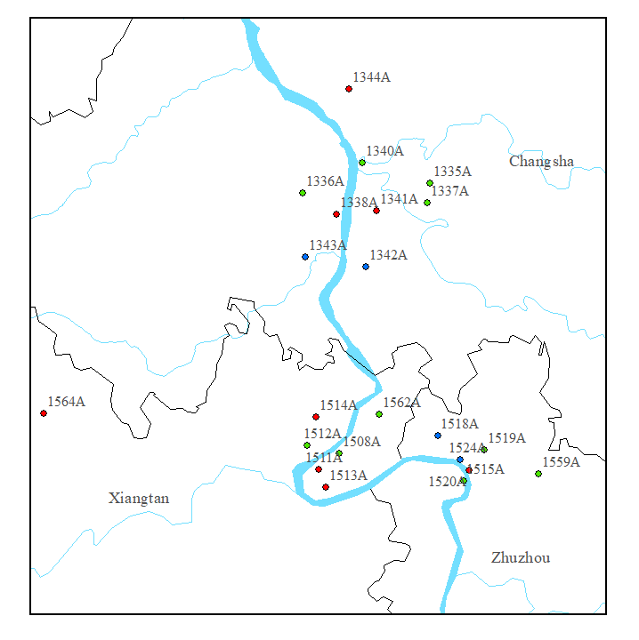
增加
Station Grouping Results (Best: 3 Groups)
Notes:
这是检测站点分组敏感性实验后，发现分组数为3的时候效果最好，在此基础下画的站点分组的结果（图像大致画了这些）

Slide 6
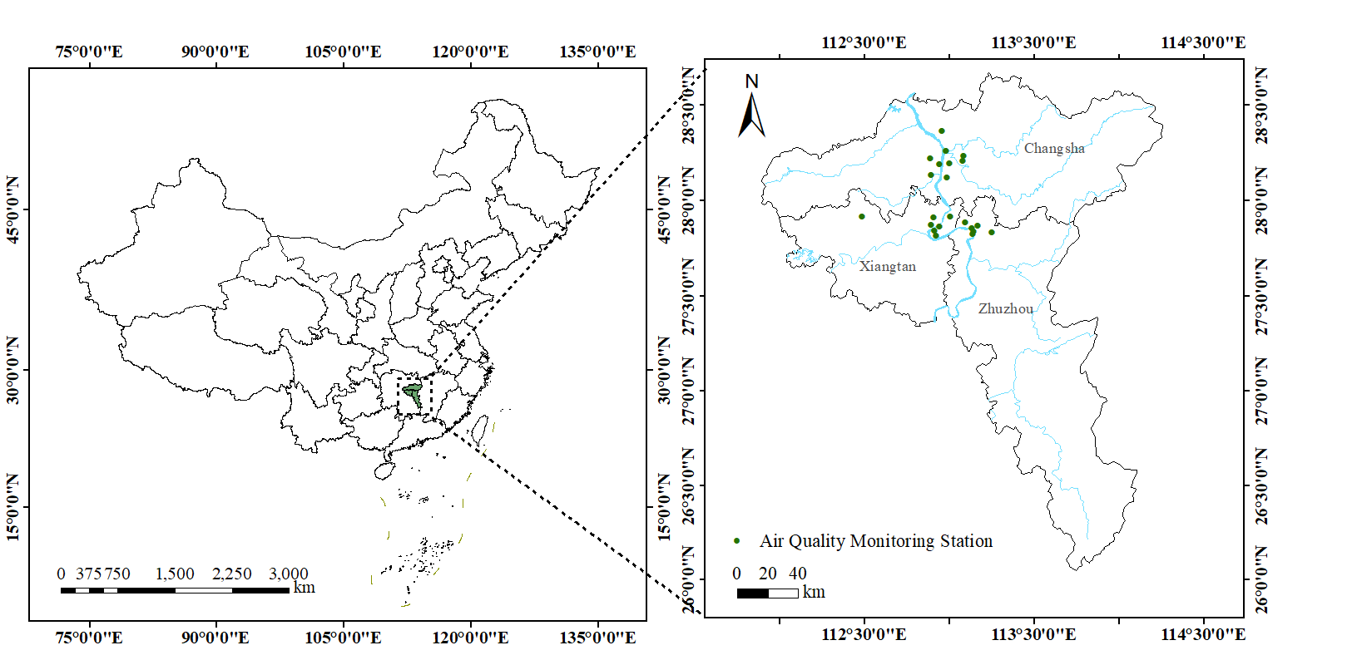
修改

Slide 7
修改
预测效果最佳站点与预测效果最差站点图
Notes:
文康师兄上回说这里需要修改一下

Slide 8
修改
预测效果最佳站点与预测效果最差站点图

Slide 9
目录 | CONTENT
1
请在这里输入第一部分的标题
2
未来计划
3
请在这里输入第三部分的标题
4
请在这里输入第四部分的标题

Slide 10
未来计划
学习如何修改结论和讨论部分，并思考如何解释新的图。
一
将内容牛头不对马嘴的地方改掉，继续精炼研究背景和意义部分。
二
三
寻找目标期刊按照目标期刊格式修改。
Notes:
有点对初稿修改内容部分偷懒，需要改正。下回汇报就直接汇报论文修改的部分了。

Slide 11

请指正
Thank You

